Slide 1
CSS3基本功能
——倒影、变形

Slide 2
内容提要
CSS3 倒影
渐变与倒影的融合
CSS3 变形
基本变形属性

Slide 3
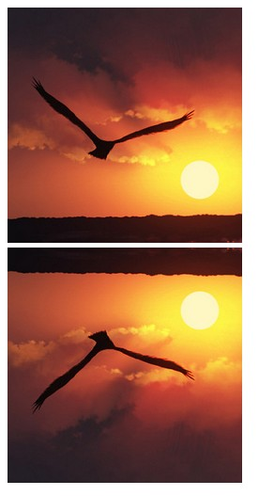

倒影
简单倒影
-webkit-box-reflect:
属性值1：位置
[above , below , left , right]
-webkit-box-reflect:
属性值2：间距
像素值

Slide 4

倒影
倒影+渐变=？
-webkit-box-reflect: -webkit-linear-gradient(top,rgba(0,0,0,0) 20%,rgba(0,0,0,0.6))
属性值3：渐变

Slide 5
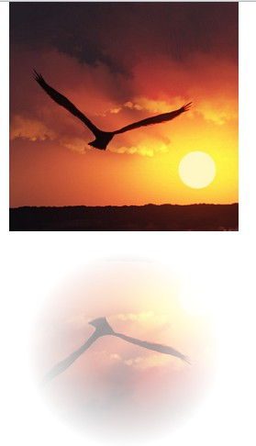

倒影练习
完成径向渐变的倒影效果
书写文本倒影渐变效果

Slide 6
变形效果
扭曲
旋转
移动
缩放

Slide 7
变形
transform--变形
transform 属性向元素应用 2D 或 3D 转换
该属性允许我们对元素进行旋转、扭曲、缩放或移动：
rotate(angle) | skew(x-angle,y-angle) | scale(x,y) | translate(x,y)
旋转 | 扭曲（倾斜） | 缩放 | 移动
Safari 和 Chrome浏览器支持transform属性3D转换
目前 IE9+、Firefox、Opera、Safari 和 Chrome 等主流浏览器都支持transform属性2D转换

Slide 8
变形-旋转
transform:rotate();
rotate(angle) 定义 2D 旋转，在参数中规定角度。
rotate3d(x,y,z,angle) 定义 3D 旋转。
rotateX(angle) 定义沿着 X 轴的 3D 旋转。
rotateY(angle) 定义沿着 Y 轴的 3D 旋转。
rotateZ(angle) 定义沿着 Z 轴的 3D 旋转。
2D 旋转 实例：#mydiv { transform:rotate(20deg); }
“deg”是“度”-----“20deg”表示“20度”

Slide 9
变形-旋转
rotate3d(x,y,z,angle) 定义 3D 旋转
3D 旋转 实例1：
#mydiv { -webkit-transform:rotate3d(1,0,1,30deg); }
x , y , z 需要沿着该轴转动就将该轴的值设置为1，否则为0
后面的angle中设置旋转的角度，只有一个角度值
3D 旋转 实例2：
#mydiv { -webkit-transform:rotateX(50deg) rotateY(50deg) rotateZ(20deg); }

Slide 10
变形-移动
transform:translate();
translate(x,y) 定义 2D 移动。
translate3d(x,y,z) 定义 3D 移动。
translateX(length) 定义对象X轴的平移
translateY(length) 定义对象Y轴的平移
translateZ(length) 定义对象3D 移动Z轴的平移
-webkit-transform:translate(50px,50px);
-webkit-transform: translate3d(50px,50px,50px);

Slide 11
变形-缩放
transform:scale();
scale(x,y) 定义 2D 缩放转换
scale3d(x,y,z) 定义 3D 缩放转换
scaleX(number) 通过设置 X 轴的值来定义缩放转换
scaleY(number) 通过设置 Y 轴的值来定义缩放转换
scaleZ(number) 通过设置 Z 轴的值来定义 3D 缩放转换
-webkit-transform:scale(3,2);
-webkit-transform:scaleX(2) scaleY(1.5);
-webkit-transform:scale3d(2,1,3);

Slide 12
变形-扭曲(倾斜)
transform:skew();
skew(x , y) 定义沿着 X 和 Y 轴的 2D 扭曲转换
skewX(angle) 定义沿着 X 轴的 2D 扭曲转换
skewY(angle) 定义沿着 Y 轴的 2D 扭曲转换
-webkit-transform:skew(30deg,10deg);
-webkit-transform:skewX(30deg) skewY(10deg);

Slide 13
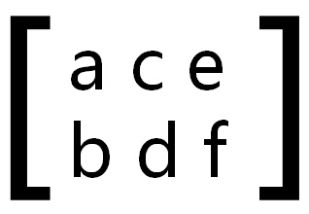
变形 矩阵
[a,b,c,d,e,f]变换矩阵总结
CSS3的全部变形效果均能够使用矩阵来实现
浏览器在处理时是将所有的效果全部转换为matrix执行
1,4两个位置（a，d）用来控制缩放
2,3两个位置（b，c）用来控制扭曲（倾斜）
5,6两个位置（e，f）用来控制移动
1,2,3,4两个位置（a，b，c，d）用来控制"形状"
5,6这个位置（e , f）用来控制移动
-webkit-transform:matrix( 1 , 0 , -1 , 1 , 10 , 20 ) ;从左到右
1 x轴缩放 0 y轴扭曲 -1 x轴扭曲 1 y轴缩放 10 x轴移动 20 y轴移动

Slide 14
变形-参考位置
transform-origin 属性允许改变被转换元素的参考位置
transform-origin: x y z ;
X：定义视图被置于 X 轴的何处, 值：length | left | center | right | %
Y：定义视图被置于 Y 轴的何处, 值：length | top | center | bottom | %
Z：定义视图被置于 Z 轴的何处, 值：length
2D 转换元素能够改变元素 x 和 y 轴
3D 转换元素还能改变其 Z 轴
transform-origin:50px 50px; transform-origin:left top;

Slide 15
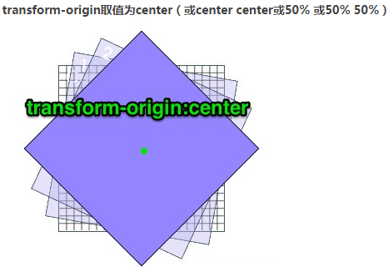
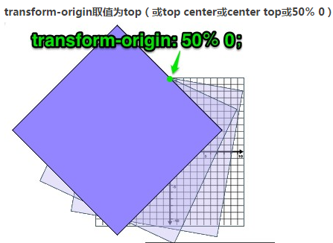
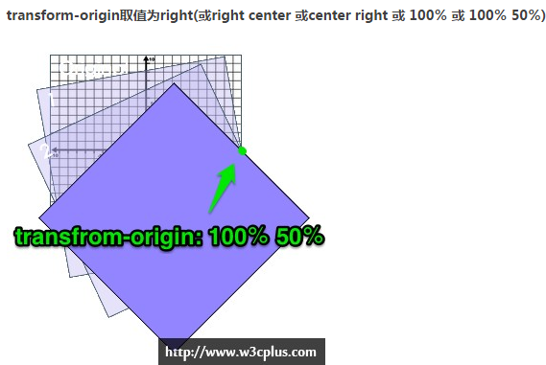
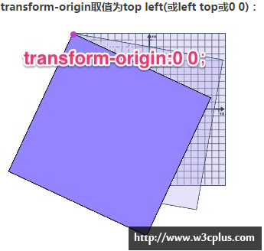
变形 思考
思考：transform-origin改变的到底是旋转参考点还是参考线？
思考：transform-origin默认值是什么？
思考：如何用百分比表示top、bottom等？

Slide 16
变形 思考
思考：transform-origin改变的到底是旋转参考点还是参考线？
我们没有使用transform-origin改变元素原点位置的情况下，CSS变形进行的旋转、移位、缩放等操作都是以元素自己中心（变形原点）位置进行变形的。但很多时候需要在不同的位置对元素进行变形操作，我们就可以使用transform-origin来对元素进行原点位置改变，使元素原点不在元素的中心位置，以达到需要的原点位置。
思考：transform-origin默认值是什么？
思考：如何用百分比表示top、bottom等？

Slide 17
谢 谢

